Slide 1

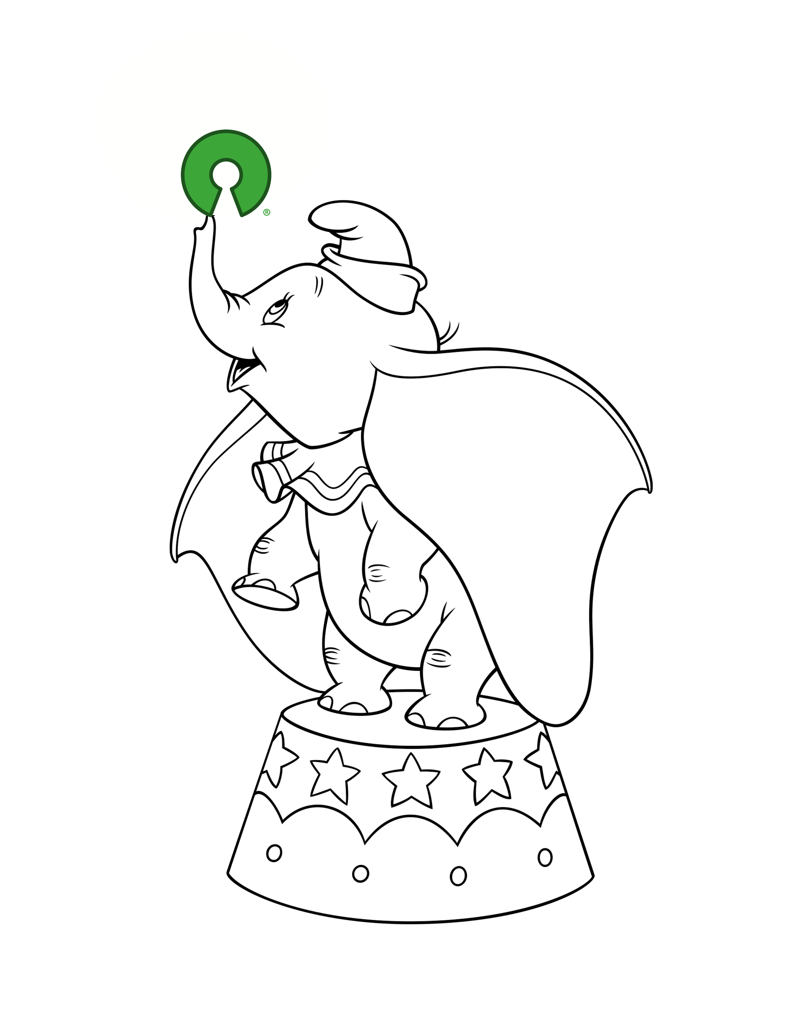
DGU Chat with WebRTC
: 2017년 6월 14일 최종 발표
Prof. Dongho Kim
3조
석정한
심희오
강정석
천훼

Slide 2
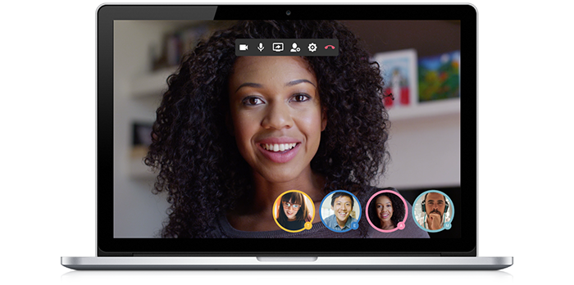

Slide 3
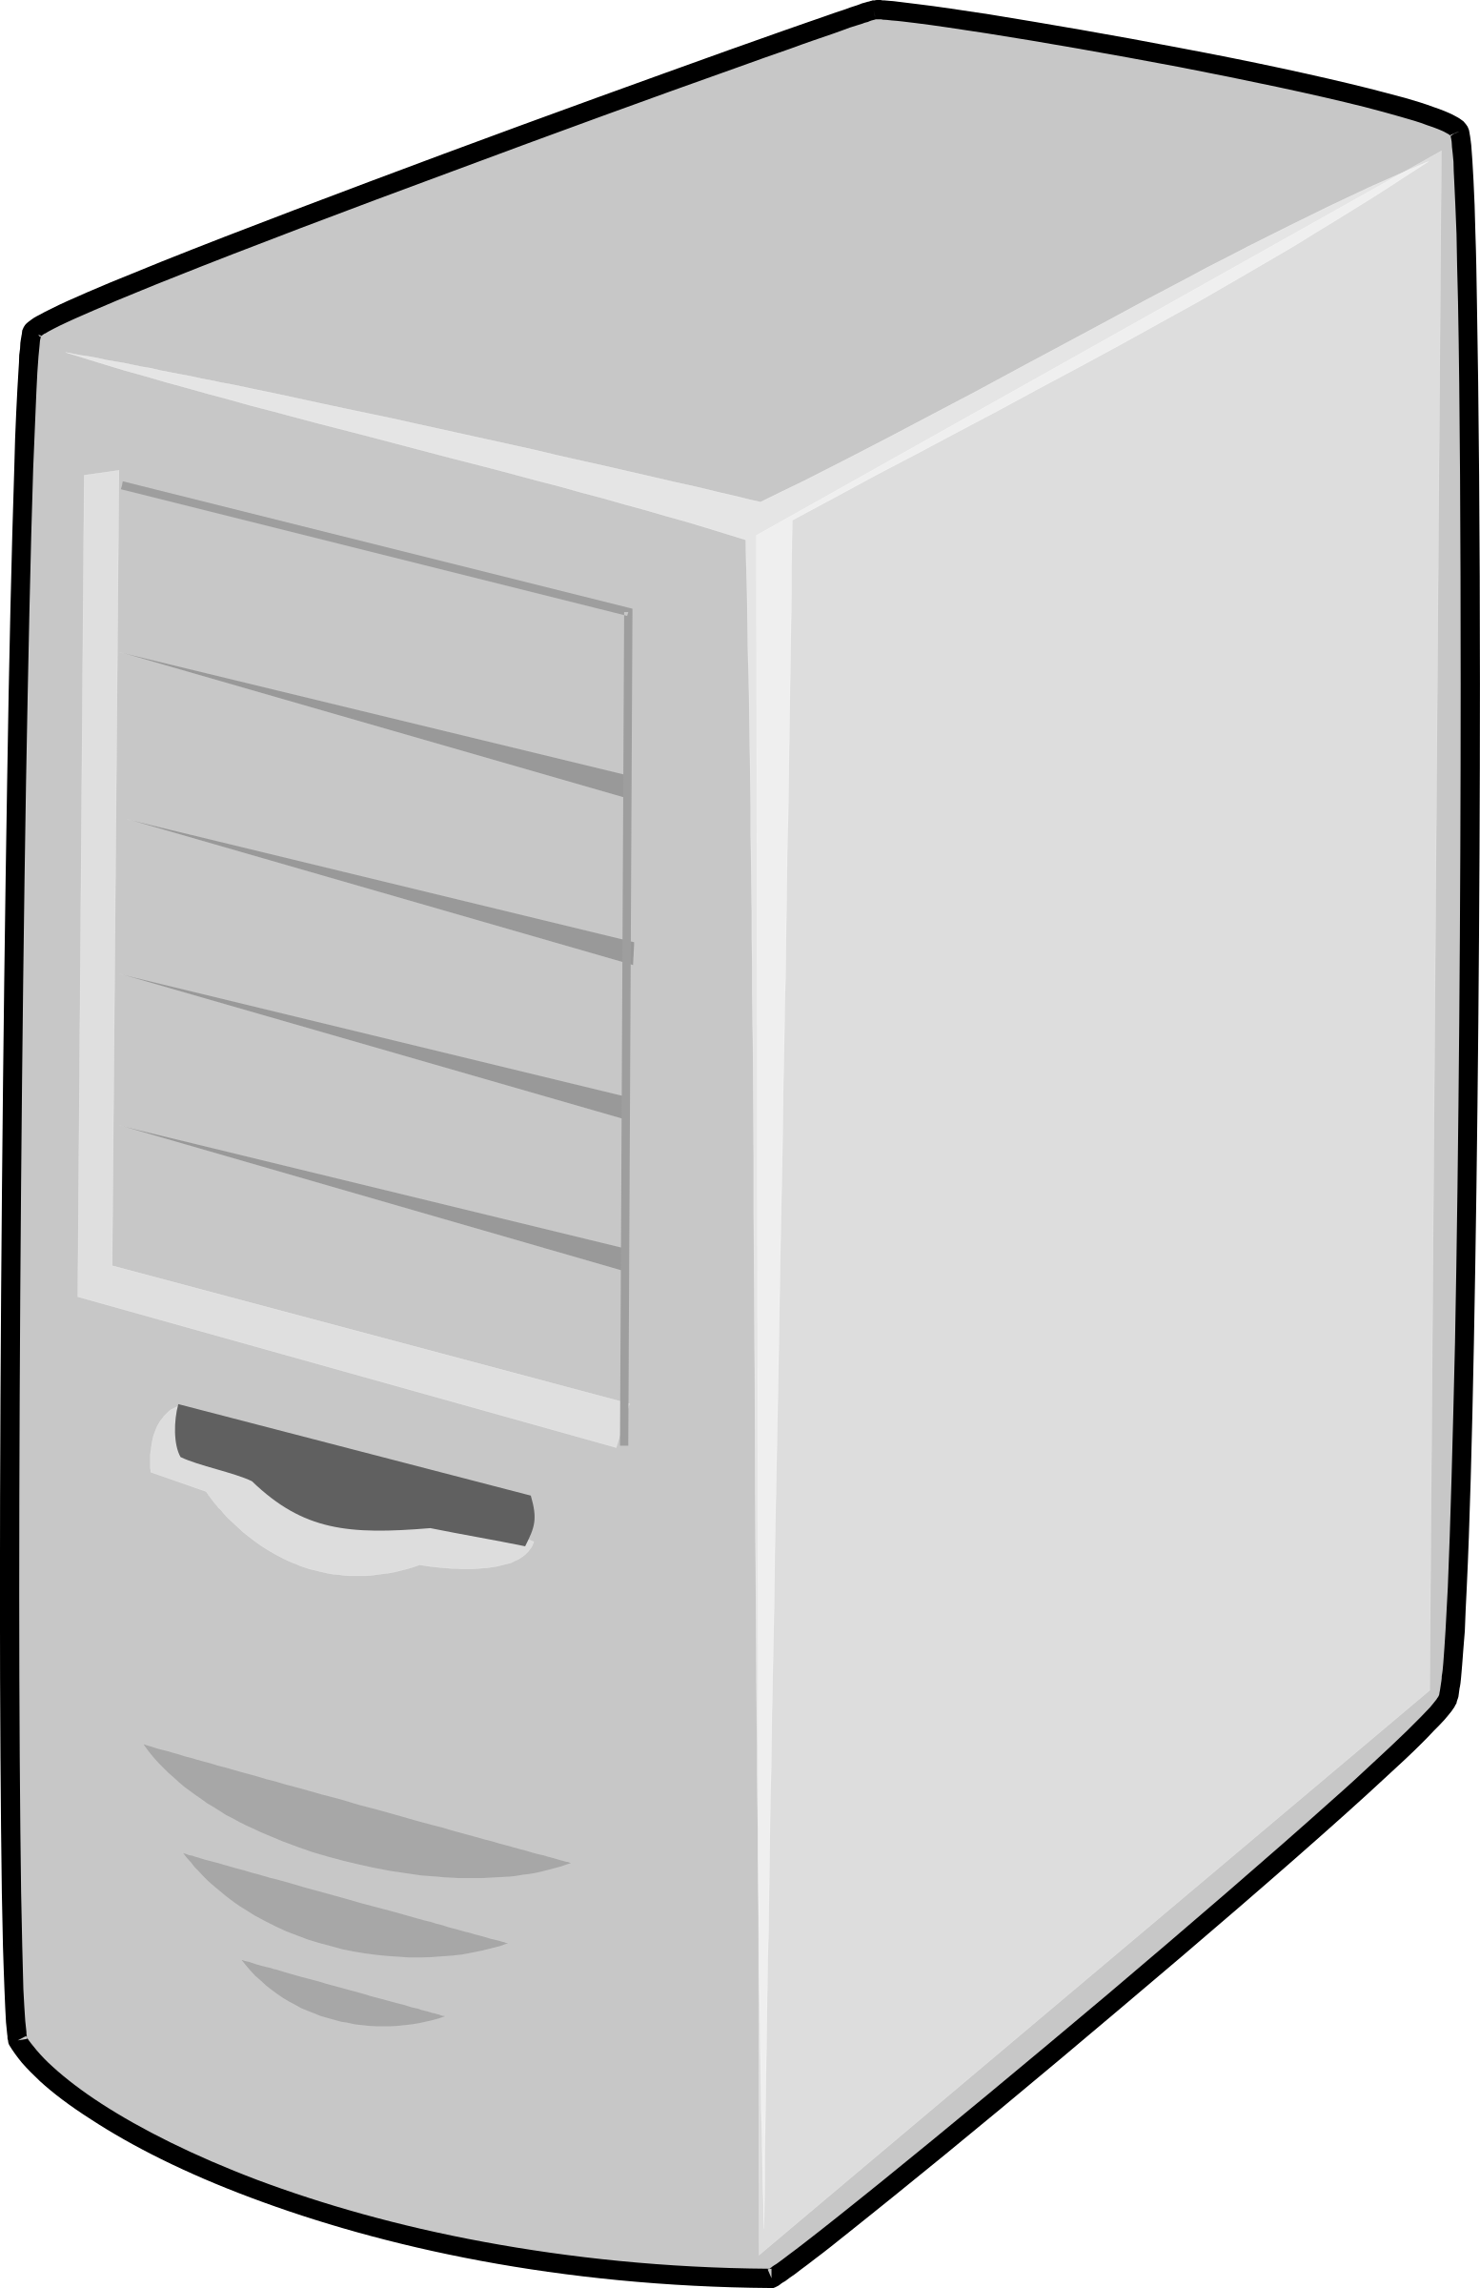
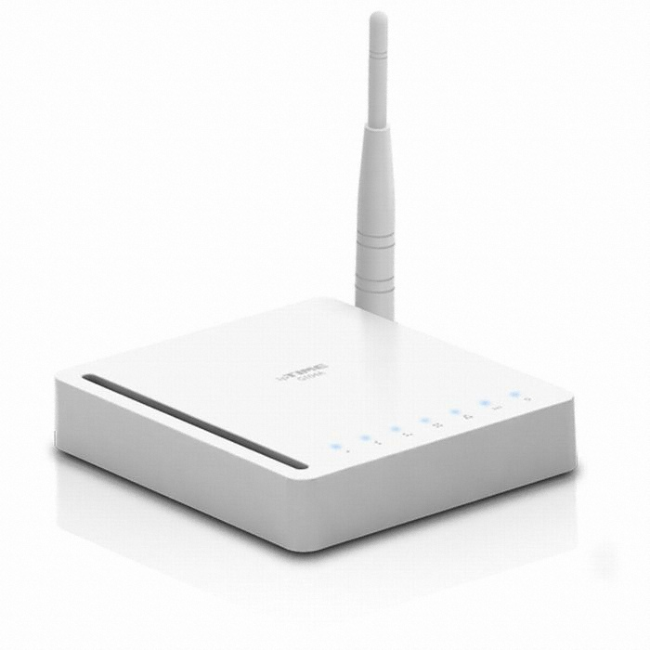



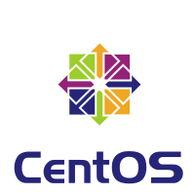
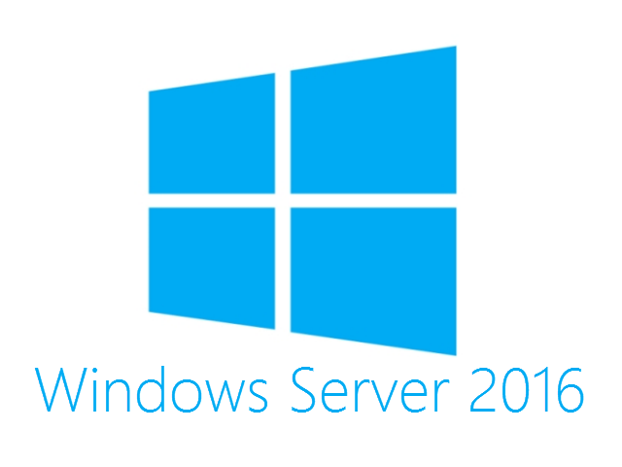
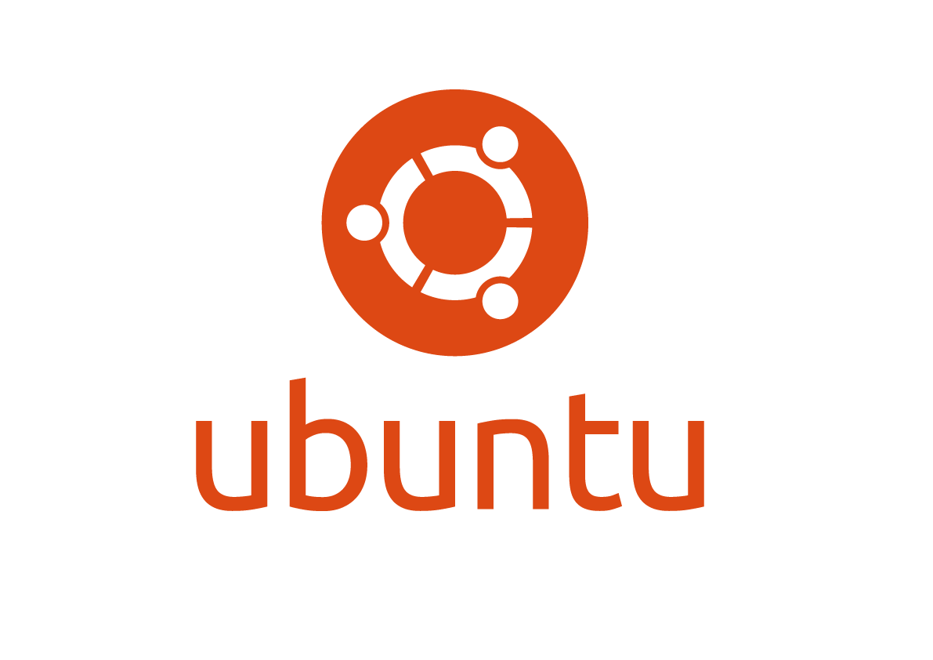
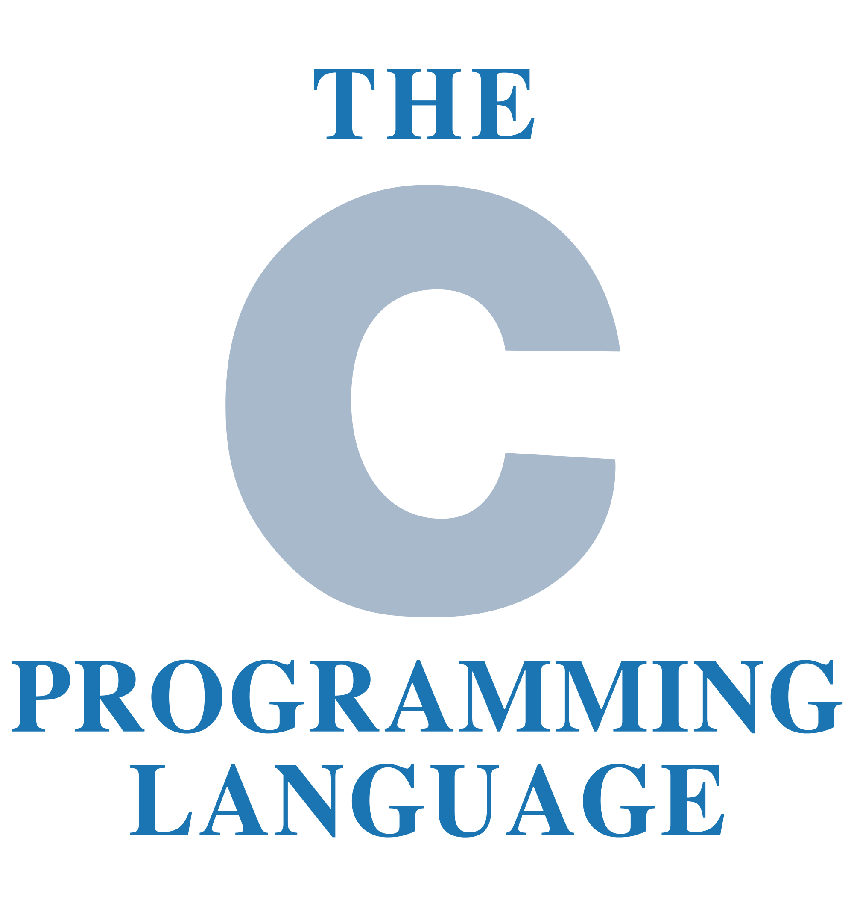
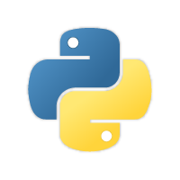

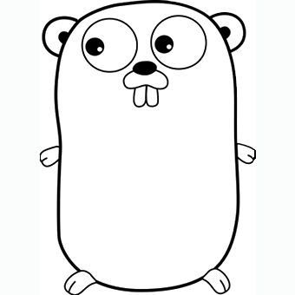
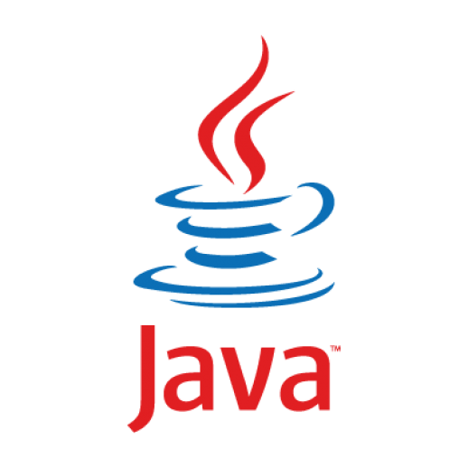
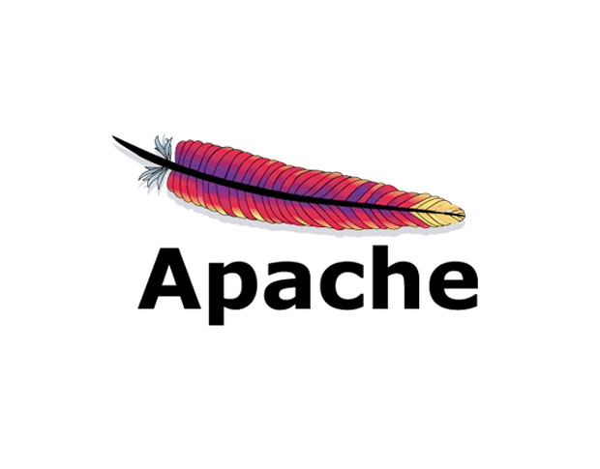
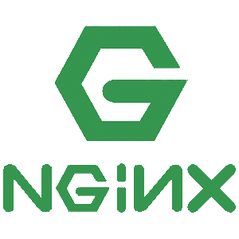


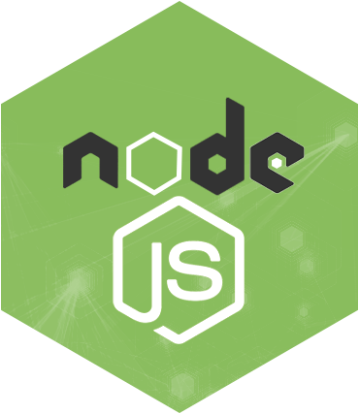

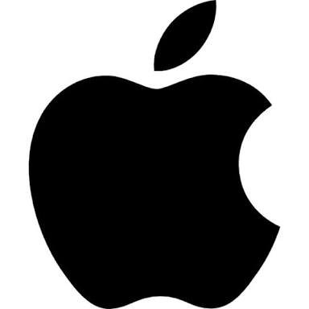
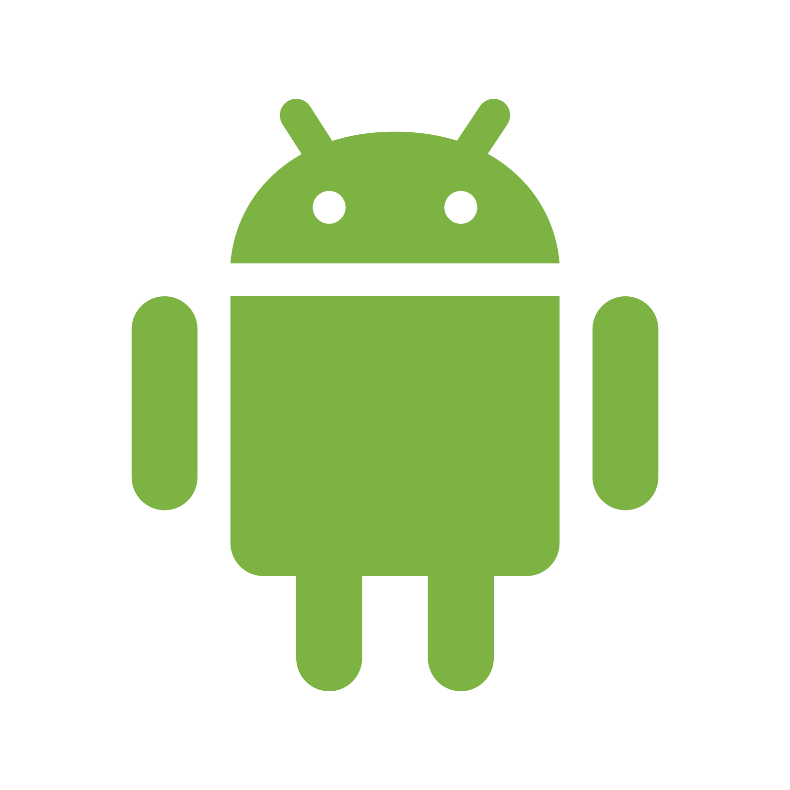
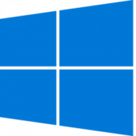



Slide 4



Slide 5
Web Socket
Web Socket
SDP
SDP
Socket

Slide 6


Slide 7
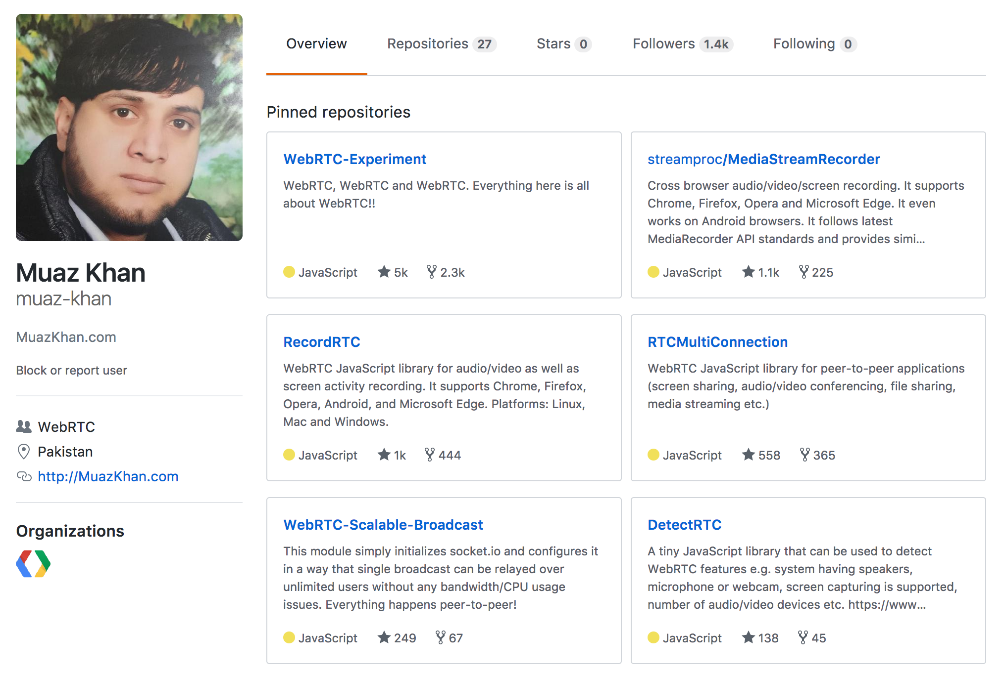

Slide 8
RTCMultiConnection
RTCMultiConnection
Signaling Server
RTCMultiConnection
WebRTC Javascript API
- Open Source
- Open Server
- Node.js + Socket.io
- Support MultiConnection API
- Open Source
- WebRTC + WebSocket
- WebSocket for
RTCMultiConnection Signaling Server
API Document | Demo | Youtube | Wiki | FAQ

Slide 9
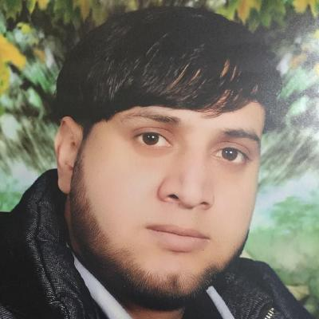

RTCMultiConnection Signaling Server

Slide 10


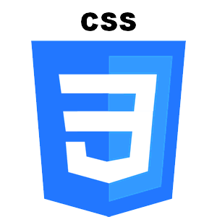
RTCMultiConnection API

Slide 11
1
커넥션 생성
var connection = new RTCMultiConnection();
2
주소 설정
connection.socketURL = 'https://dguchat.herokuapp.com:443/';
3
미디어 설정
connection.session = { audio:true, video:true };
connection.onstream = function(event) {
video = event.mediaElement;
html 영역.appendChild(video);
}
4
미디어 처리 방법 설정
5
채팅방 참여
connection.openOrJoin(채팅방 아이디);

Slide 13
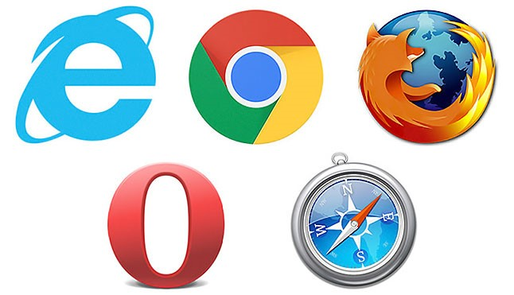
Notes:
dguChat은 누구나 한번 씩 써보신 webBrowser를 통해서 구동되는 프로그램

Slide 14
Notes:
그런데 webRTC는 모든 web Browser에서 지원 되는것이 아님
익스프로러와 사파리에서는 지원이 안됨

Slide 15
Notes:
dguChat은 누구나 한번 씩 써보신 webBrowser를 통해서 구동되는 프로그램

Slide 16
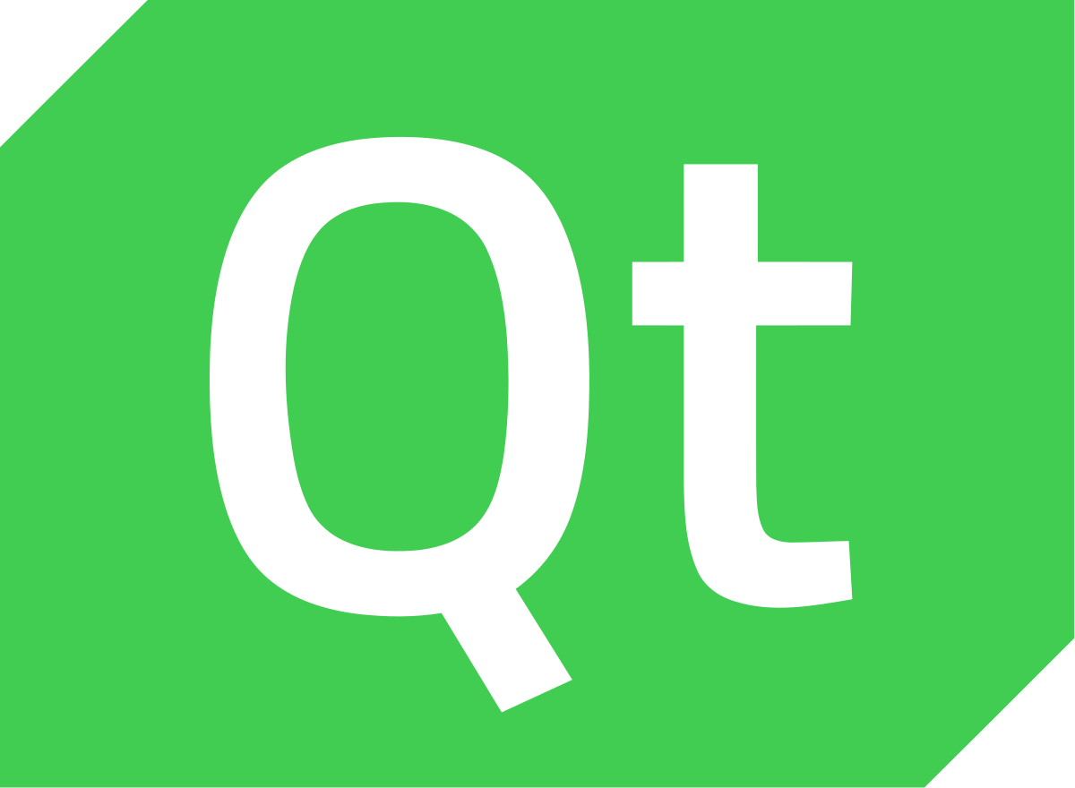
Notes:
우리 dguChat은 모든 사용자들이 플랫폼에 구애받지 않고 모두 사용할 수 있도록 하기로했다. 그런데 web Browser 디자인을 맡은 사람이 두명 뿐이라서 windows, Linux,Mac에서 모두 개발하기엔 시간적 능력적 어려움이 따랏다.

Slide 17
Write once, compile anywhere
Notes:
그래서 한 번의 코딩으로 모든 환경에서 동작이 가능한 프로그램을 만들 수 있는 Qt를 이용하게 되었다.
Qt는 코드만 있으면 그 환경에 맞게 자동으로 컴파일이 된다.

Slide 18
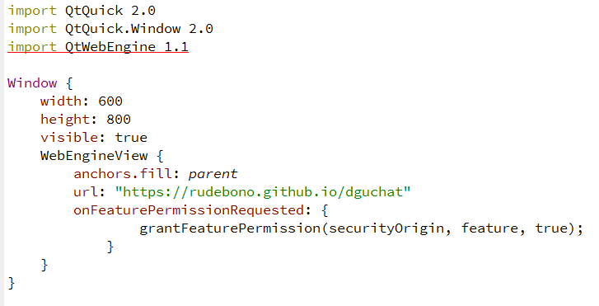
Main.qml

Slide 19
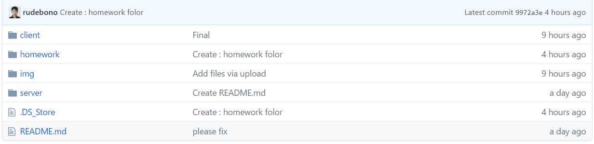
Notes:
이것은 우리 github의 directory 입니다.

Slide 20
Notes:
이것은 우리 github의 directory 입니다.
우리가 개발에 이용한 directory는 client와 sever 입니다.

Slide 21
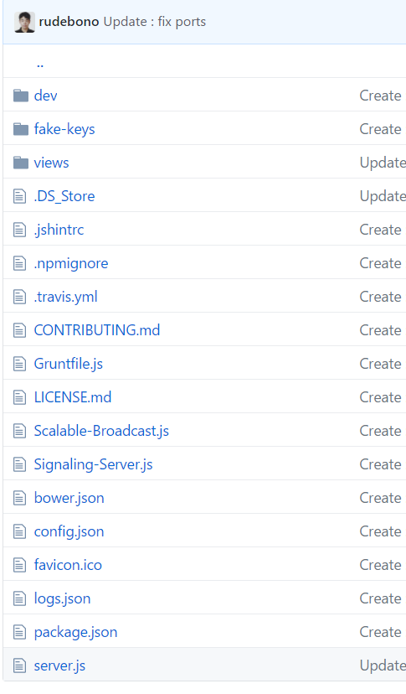
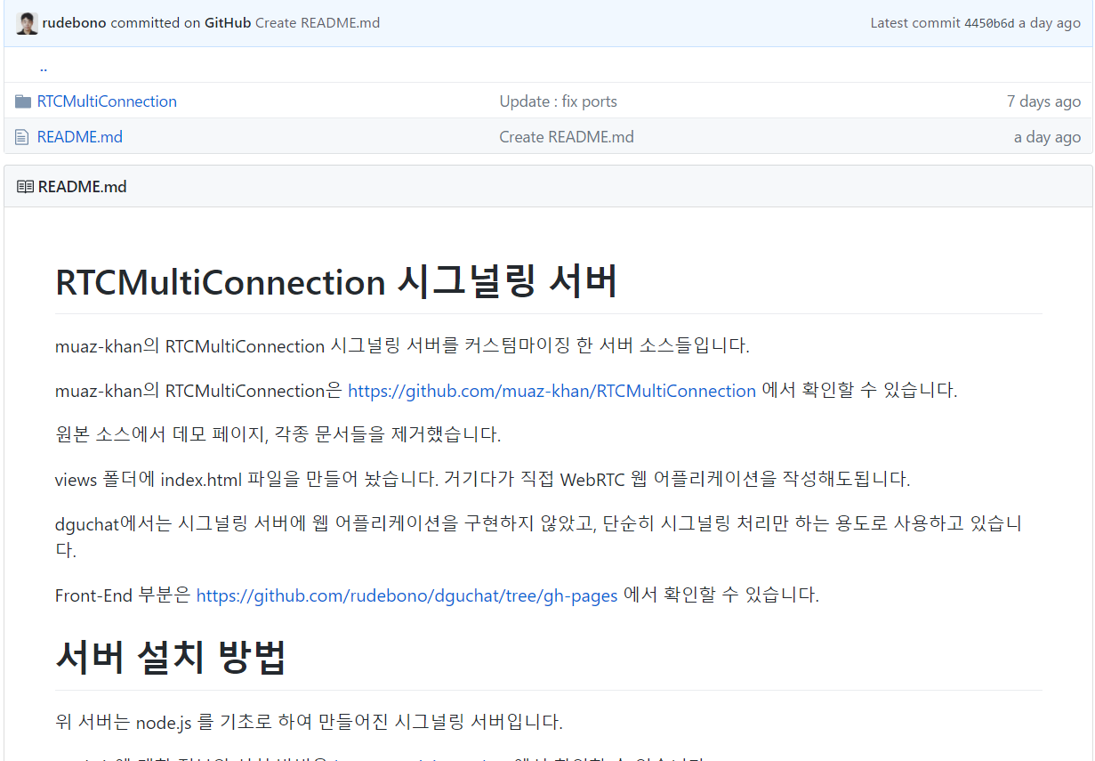
Notes:
Server directory에는 webRTC 서버에 관련된 작업물들이 있습니다.
Read me 에는 open source의 출처와 서버 설치 방법, 실제 적용 방법에 대한 내용이 있습니다.

Slide 22
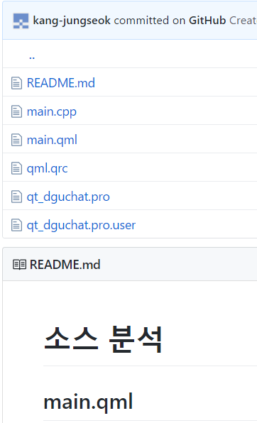
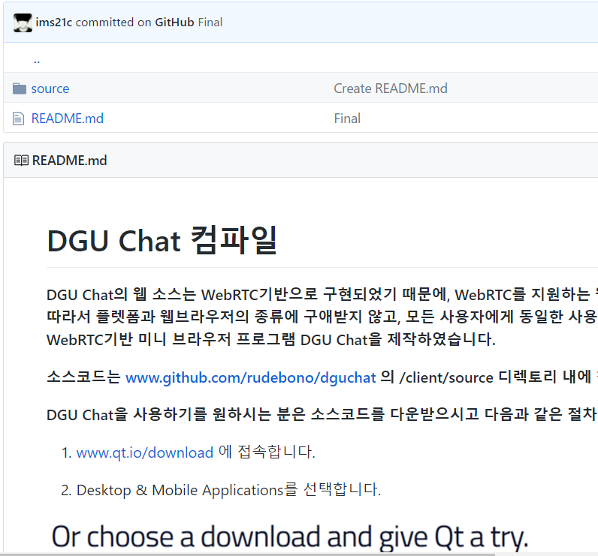
Notes:
Client directory에는 dguChat의 실행 파일과 그것에 관한 설명들이 있습니다.
Read me에는 dguChat의 compile 과정과 소스 코드에 대한 내용들이 있습니다.

Slide 23
결과물
동영상 첨부

